Slide 1
Группа 101СА
 | подгруппа Б (2) | А | п |  |  | Схема СистОбр Китая
1. | Ван Кайюн |  | + | 12:46 |  | *\\\+ 97
2. | Ван Чжихао |  | + | 13:01 |  | #*\\\ 82
3. | Вэй Юйсян | 1 | + | 12:27 |  | \\ 98
4. | Гао Сибо |  | + | 13:24 |  | *\\\ 92
5. | Го Синцю |  | + | 12:53 |  | *\ 94
6. | Инь Чжии |  | + |  |  | \\\ 97
7. | Ли Тунгэ |  | + | 13:10 |  | #* 85
8. | Ли Цзявэнь | 1 | + | 12:31 |  | \ 99
9. | Лю Чжихань | 1 | + | 12:39 |  | #*\\\ 82
10. | Ма Тяньцзы |  | + |  |  | #* 85
11. | Ню Мэн | 1 | + | 12:44 |  | *\\ 92
12. | Пань Юйчэнь |  | + |  |  | *\\\ 92
13. | Пэй Юньсяо |  | + |  |  | \\ 98
14. | Сюй Муяо |  | + | 13:34 |  | \\\* 92
15. | У Чжэн
16. | Чжан Го |  | + | 13:30 |  | *\\\\ 91
17. | Чжан Ифань |  | + | 13:18 |  | ##\\* 73
18. | Чжао Дань |  | б
19. | Чжао Цзюнь |  | + |  |  | #\\ 88
20. | Юй Сяоян |  | + |  |  | *\\\ 92
21. | Янь Кэхань |  | б
27 марта 2025 года,
11:00—13:15—15:45
 | подгруппа А (1) | А | п | Расск.УЧ,РЯ |  |  | чтение
1. | Ван Цзэжань |  | + | 95 |  | ч-- | 66
2. | Гао Цзэкунь |  | + | *\\\ 92 |  | ч- | 77
3. | Дун Жань |  | + | \\\* 92 |  | ч-- | 66
4. | Ли Инин |  | + | *\\\ 97 |  | ч-- | 66
5. | Ли Кунь |  | + | \\\\ 96 |  | ч-- | 66
6. | Лю Минцзюнь |  | + | #\\\ 87 |  | ч- | 77 | 12:21
7. | Ляо Вэньцин |  | + | *\\ 93 |  | ч | 88
8. | Хуан Инин |  | + | ## 80 |  | ч- | 77
9. | Хэ Хоулинь |  | + | 0 |  | — | 0
10. | Цзоу Хаоюй |  | + | *\* 89 |  | — | 0
11. | Цзя Ботянь |  | + | \\*\\*\ 85 |  | ч | 88
12. | Чжао Имин |  | + | * 95 |  | ч | 88
13. | Чжоу Сяньчжи |  | + | \\\**\\ 85 |  | ч | 88
14. | Чэнь Чжунтэн |  | + | *\\\ 92 |  | ч-- | 66
15. | Чэнь Шанюй |  | + | \\\**\*\ 80 |  | ч- | 77

Slide 2
Образование

Slide 3



ОБРАЗОВАНИЕ
      Вы́сшее уче́бное заведе́ние (сокращённо — вуз; в соответствии с нормами русского языка пишется строчными буквами)
      — учебное заведение, дающее высшее профессиональное образование и осуществляющее научную деятельность.
Различают государственные и частные вузы. Вуз может иметь филиалы и представительства в других населённых пунктах.
Каждое высшее учебное заведение имеет устав и является автономным субъектом правовых отношений. Вуз должен иметь лицензию, которая даёт право на образовательную деятельность. Для того чтобы иметь право выдавать выпускникам вуза диплом государственного образца, вуз должен быть аккредитован (аккредитация даётся вузу, как правило, после аттестации). Обучение в вузе, как правило, длится от 4 до 6 лет и может быть дневным (очным), вечерним (очно-заочным) и заочным. Наиболее распространёнными формами обучения являются аудиторное и дистанционное. Условно вузы подразделяются на гуманитарные и технические.

Slide 4
ОБРАЗОВАНИЕ
Основные виды высших учебных заведений, существующих в России (по данным на 2016 год):
Федеральный университет — ведущее высшее образовательное учреждение на территории федерального округа, центр науки и образования. По состоянию на 2016 год в России существует
10 федеральных университетов.
Университет — многопрофильное учебное заведение с большим выбором учебных программ (более чем по 7 специальностям — ) в самых разных областях знания.
Особый правовой статус как уникальные научно-образовательные комплексы, старейшие вузы страны, имеющие огромное значение для развития российского общества, имеют два университета:
Московский государственный университет,
Санкт-Петербургский государственный университет.
Национальный исследовательский университет — высшее учебное заведение, одинаково эффективно осуществляющее образовательную и научную деятельность на основе принципов интеграции науки и образования. Звание НИУ присуждается на десятилетний срок на конкурсной основе. Первым двум вузам статус национального исследовательского университета был присвоен в 2008 году. Далее Министерством образования и науки Российской Федерации были проведены конкурсы: по итогам конкурса в 2009 году статус НИУ был присвоен 12 вузам, в 2010 году — 15 вузам, в 2015 году — 21 вузу.

Slide 5
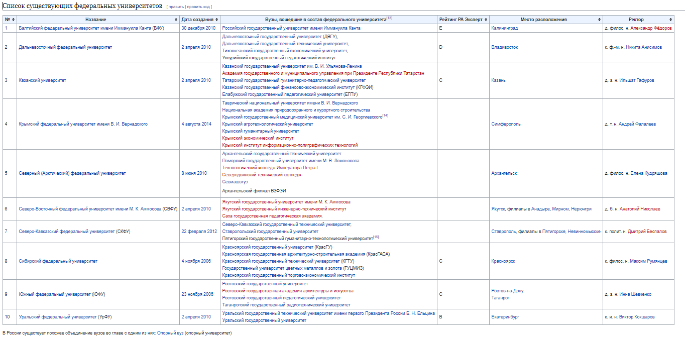
ОБРАЗОВАНИЕ
Основные виды высших учебных заведений, существующих в России (по данным на 2016 год):
Федеральный университет — ведущее высшее образовательное учреждение на территории федерального округа, центр науки и образования. По состоянию на 2016 год в России существует
10 федеральных университетов.
Университет — многопрофильное учебное заведение с большим выбором учебных программ (более чем по 7 специальностям — ) в самых разных областях знания.
Особый правовой статус как уникальные научно-образовательные комплексы, старейшие вузы страны, имеющие огромное значение для развития российского общества, имеют два университета:
Московский государственный университет,
Санкт-Петербургский государственный университет.
Национальный исследовательский университет — высшее учебное заведение, одинаково эффективно осуществляющее образовательную и научную деятельность на основе принципов интеграции науки и образования. Звание НИУ присуждается на десятилетний срок на конкурсной основе. Первым двум вузам статус национального исследовательского университета был присвоен в 2008 году. Далее Министерством образования и науки Российской Федерации были проведены конкурсы: по итогам конкурса в 2009 году статус НИУ был присвоен 12 вузам, в 2010 году — 15 вузам, в 2015 году — 21 вузу.

Slide 6
ОБРАЗОВАНИЕ
Основные виды высших учебных заведений, существующих в России (по данным на 2016 год):
Федеральный университет — ведущее высшее образовательное учреждение на территории федерального округа, центр науки и образования. По состоянию на 2016 год в России существует
10 федеральных университетов.
Университет — многопрофильное учебное заведение с большим выбором учебных программ (более чем по 7 специальностям — ) в самых разных областях знания.
Особый правовой статус как уникальные научно-образовательные комплексы, старейшие вузы страны, имеющие огромное значение для развития российского общества, имеют два университета:
Московский государственный университет,
Санкт-Петербургский государственный университет.
Национальный исследовательский университет — высшее учебное заведение, одинаково эффективно осуществляющее образовательную и научную деятельность на основе принципов интеграции науки и образования. Звание НИУ присуждается на десятилетний срок на конкурсной основе. Первым двум вузам статус национального исследовательского университета был присвоен в 2008 году. Далее Министерством образования и науки Российской Федерации были проведены конкурсы: по итогам конкурса в 2009 году статус НИУ был присвоен 12 вузам, в 2010 году — 15 вузам, в 2015 году — 21 вузу.

Slide 7
ОБРАЗОВАНИЕ
Основные виды высших учебных заведений, существующих в России (продолжение):
Академия — готовит широкий круг специалистов какого-либо направления человеческой деятельности (сельское хозяйство, здравоохранение, искусство, туризм, экономика, финансы и т. п.).
Институт — занимается подготовкой специалистов для работы в определённой области профессиональной деятельности.
Высшее военное училище — занимается подготовкой военных специалистов (офицеров) в определённой области профессиональной деятельности.
Научные исследования производятся в высших учебных заведениях всех типов, однако в университетах они, как правило, носят фундаментальный характер.

Slide 8
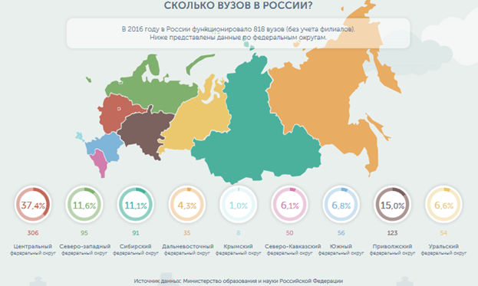
ОБРАЗОВАНИЕ

Slide 9

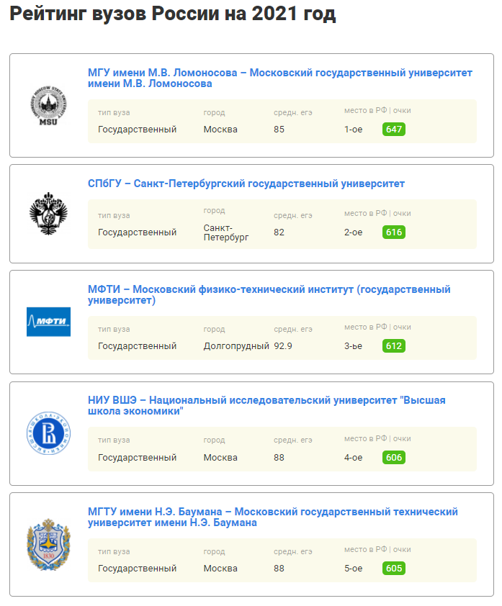
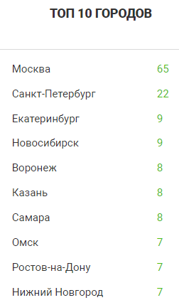
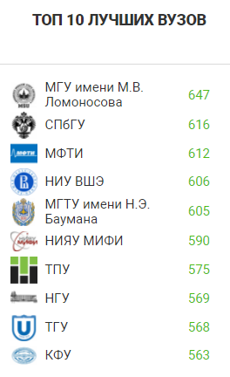
ОБРАЗОВАНИЕ

Slide 10


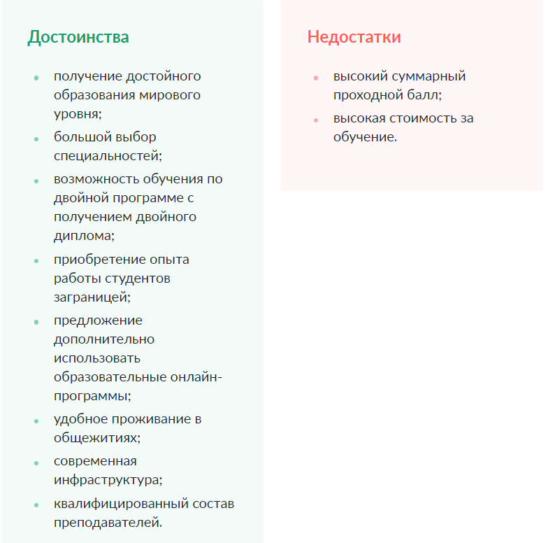
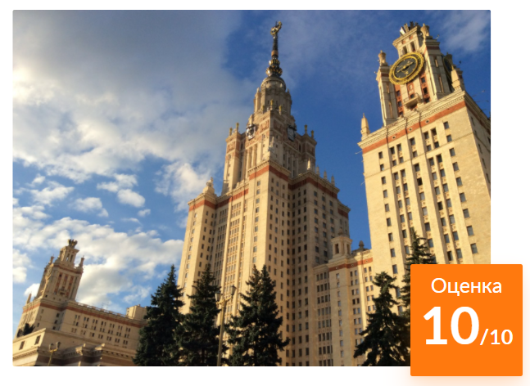
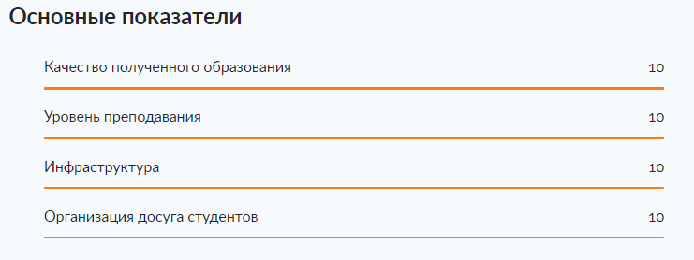
ОБРАЗОВАНИЕ
https://topsov.com/rejting-vuzov-moskvy

Slide 11
ОБРАЗОВАНИЕ
https://topsov.com/rejting-vuzov-moskvy
Э́то вы́сшее уче́бное заведе́ние, в кото́ром гото́вят специали́стов по фундамента́льным и мно́гим прикладны́м нау́кам, осно́вано в 1755 (ты́сяча семьсо́т пятьдеся́т пя́том) году́. Его́ созда́нию поспосо́бствовал изве́стный учёный-естествоиспыта́тель М. В. Ломоно́сов.
Организа́ция — веду́щий це́нтр росси́йской нау́ки и культу́ры. Руково́дство ву́за сле́дует неизме́нным тради́циям — по́иск абсолю́тной и нау́чной и́стины, повыше́ние у́ровня квалифика́ции сотру́дников, ориенти́р на идеа́лы гумани́зма и добра́. В гла́вном класси́ческом ву́зе Росси́йской Федера́ции абитурие́нтам досту́пны 40 факульте́тов. Здесь мо́жно получи́ть дипло́м специали́ста по всем станда́ртным направле́ниям. Наибо́льшей популя́рностью по́льзуются экономи́ческое и юриди́ческое отделе́ния. Обуче́ние прово́дится по интегри́рованным програ́ммам в тече́ние 6 лет. В соста́в вхо́дят 7 филиа́лов.
МГУ явля́ется соучреди́телем одного́ из веду́щих ву́зов КНР — университе́та МГУ-ППИ в Шэньчжэ́не. Поступле́ние в него́ — ша́нс получи́ть образова́ние в МГУ и́мени Ломоно́сова, находя́сь на террито́рии Кита́я.

Slide 12
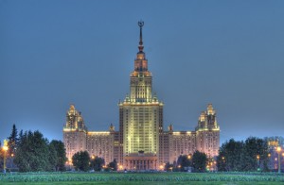
ОБРАЗОВАНИЕ
Моско́вский госуда́рственный университе́т и́мени Михаи́ла Васи́льевича Ломоно́сова осно́ван в 1755 (ты́сяча семьсо́т пятьдеся́т пя́том) году́ в ца́рствование Елизаве́ты, до́чери Петра́ Вели́кого. Его́ созда́ние яви́лось одни́м из закономе́рных эта́пов разви́тия просвеще́ния и внима́ния к образо́ванности в госуда́рстве Росси́йском. И́менно в э́то вре́мя просвеще́ние перешло́ из разря́да духо́вного в све́тское. Э́то бы́ло тре́бованием вре́мени, и э́то произошло́ в Росси́и ХVIII (восемна́дцатого) ве́ка. Развива́ющееся госуда́рство нужда́лось и́менно в нау́чном образова́нии, то́лько гра́мотные всесторо́нне лю́ди могли́ подня́ть страну́ на высо́кий у́ровень, вы́вести в число́ европе́йских держа́в. Пе́рвым э́то осозна́л Пётр Вели́кий.
http://studikam.ru/istoriya-sozdaniya-mgu
История создания МГУ

Slide 13
ОБРАЗОВАНИЕ
http://studikam.ru/istoriya-sozdaniya-mgu
История создания МГУ
Инициа́тором созда́ния МГУ стал граф Ива́н Шува́лов, акти́вное уча́стие принима́ли Михаи́л Ломоно́сов и лейб-ме́дик Блюменстро́п. Прое́кт о созда́нии университе́та был подпи́сан Императри́цей Елизаве́той
14 января́ 1755 го́да. Но́вое уче́бное заведе́ние находи́лось под её покрови́тельством, у университе́та был со́бственный суд, все преподава́тели, студе́нты освобожда́лись от во́инских пови́нностей, нало́гов, други́х тя́гот.
МГУ состоя́л из 3 факульте́тов: юриди́ческого, медици́нского, и филосо́фского. В свою́ о́чередь, в ра́мках ка́ждого факульте́та вело́сь обуче́ние по не́скольким дисципли́нам. Обуче́ние проходи́ло на ру́сском и лати́нском языка́х.
Первонача́льно курс обуче́ния составля́л 3 го́да. Поступле́ние в университе́т происходи́ло путём экзаменацио́нного отбо́ра, причём к экза́менам допуска́лись ли́ца всех сосло́вий, за исключе́нием крепостны́х крестья́н. Интере́сно, что при отбо́ре студе́нтов опра́шивались роди́тели, учи́тывались их предпочте́ния и пожела́ния. Успе́шно око́нчившие МГУ при поступле́нии на гражда́нскую и вое́нную слу́жбу по́льзовались осо́быми привиле́гиями. Сего́дняшний Моско́вский госуда́рственный университе́т явля́ется досто́йным продолжа́телем сла́вных тради́ций, зало́женных ещё в послепетро́вское вре́мя.

Slide 14
Домашнее задание на 31 марта 2025 г.
Прочитать тексты об истории МГУ (см. ссылку на сайте) и ответить на вопросы (полными предложениями):
  1. Что меня удивило в истории МГУ.
  2. Во что мне было сложно поверить.
  3. О чем я уже знал(а).
  4. Что мне особенно понравилось в текстах.

Slide 15
ОБРАЗОВАНИЕ
Аудиторный ТЕСТ
https://onlinetestpad.com/o2y6sqxydt5mi
Сдать до конца занятия

